Slide 1
LTE & 5G
Julio Guerrero Alvarez
Luis Jara Sanchez
Carlos Flores González

Slide 2
LTE
Es un estándar para comunicaciones inalámbricas de alta velocidad para dispositivos móviles y terminales de datos.
Tecnología de comunicación inalámbrica de banda ancha que se utiliza en las redes de telefonía móvil

Slide 3
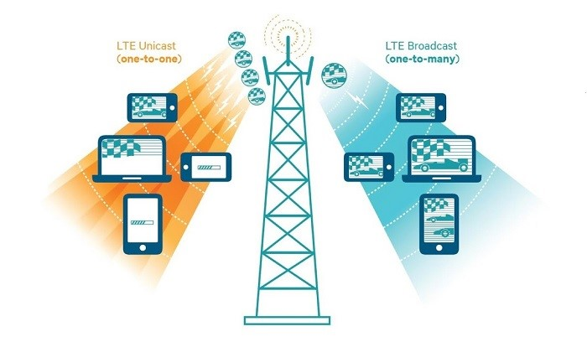
Capa Física
Modulación y espectro
MIMO
Control de interferencia
Frecuencias y bandas

Slide 4
Capa de Enlace
01
02
03
04
MAC
Control de errores
HARQ
PLANIFICACIÓN DE RECURSOS

Slide 5
Métricas
Velocidad de datos
Latencia
Cobertura
Supera los 100 Mbps.
Reduce la latencia.
Cobertura más amplia
Calidad de servicio
Eficiencia espectral
Prioriza el tráfico de datos
Proporciona más capacidad y servicios

Slide 6
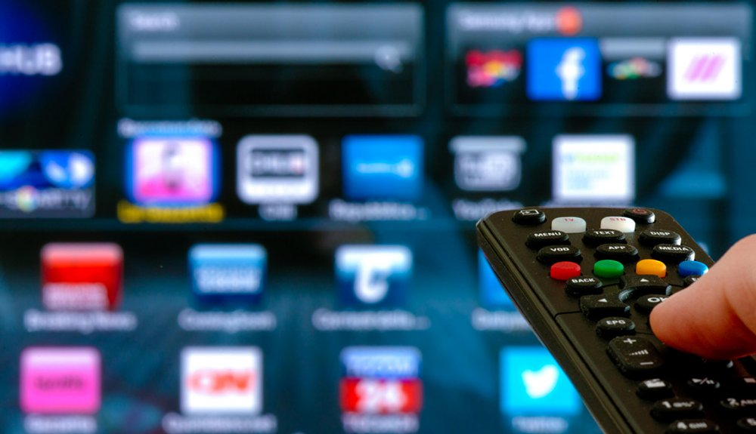
Aplicaciones

Slide 7
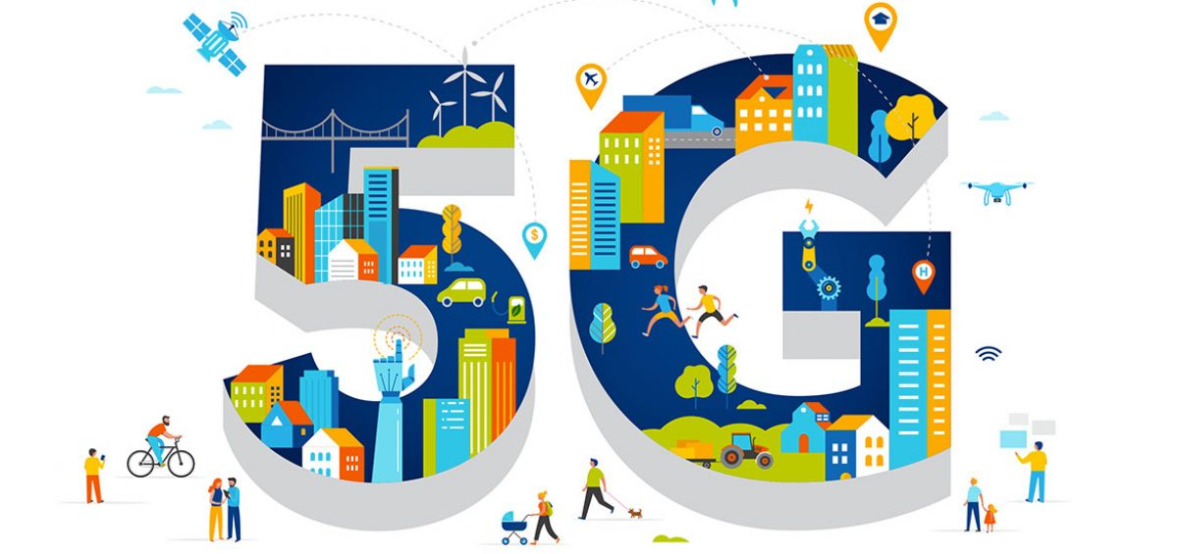
5G
Es la última generación de tecnología de comunicaciones móviles que promete velocidades de datos significativamente más rápidas y una latencia más baja que las generaciones anteriores

Slide 8
Capa Física
Frecuencias y bandas
Ondas Milimétricas
Variedad de frecuencias.
Usa frecuencias mmWave.
Antenas inteligentes
Onda digital
Mejora la calidad de la señal y aumenta la capacidad.
Usa OFDM.

Slide 9
Capa de Enlace
01
02
03
04
Acceso múltiple
MAC
MAC Flexible
Transporte de paquetes

Slide 10
Métricas
Velocidad de datos | Velocidad superior a 10Gbps.
Latencia Ultrabaja | La latencia se reduce significativamente.
Dispositivos conectados | Admite una mayor densidad de dispositivos.
Cobertura mejorada | Garantiza la conectividad en áreas rurales y suburbanas.
Calidad de serivicio | Asignación más eficiente de recursos.

Slide 11
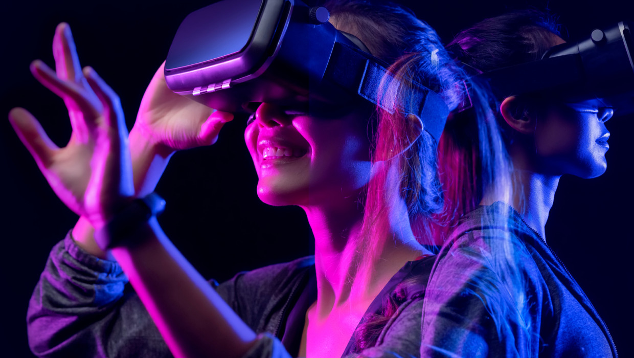
Aplicaciones

Slide 12
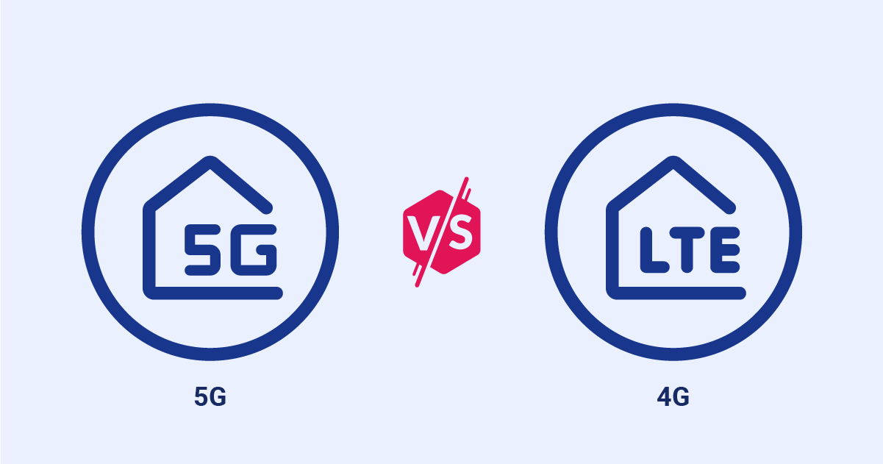
Thanks!
Please keep this slide for attribution

Slide 13
Recursos
Referencias
https://www.ionos.es/digitalguide/servidores/know-how/capa-de-enlace/
https://es.digi.com/blog/post/what-is-lte
https://www.universidadviu.com/es/actualidad/nuestros-expertos/que-es-lte-y-por-que-difiere-del-4g
https://1library.co/article/principales-indicadores-lte-principales-indicadores-desempe%C3%B1o-red.z3d2glmy
https://www.thalesgroup.com/es/countries/americas/latin-america/dis/movil/inspiracion/5g
https://protecciondatos-lopd.com/empresas/tecnologia-5g/
https://www.bbc.com/mundo/noticias-48477358
https://es.t-mobile.com/5g
https://es.digitaltrends.com/celular/comparativa-5g-vs-lte/
https://telecoms.adaptit.tech/es/blog/lte-vs-5g-whats-the-difference-and-why-does-it-matter/
https://askanydifference.com/es/difference-between-5g-and-lte/

